Slide 1
Оцінка ризику в лабораторії

Slide 2
Оцінка ризику
Оцінка ризику – це дія або ряд дій, що вживаються для розпізнання або визначення шкоди та вимірювання ризику або того, що може статися внаслідок цієї шкоди.
При проведенні оцінювання ризику враховується серйозність наслідків
Notes:
Проведение оценки риска рабочего места – это первый шаг к тому, чтобы все сотрудники лаборатории работали в безопасной и здоровой рабочей лаборатории

Slide 3
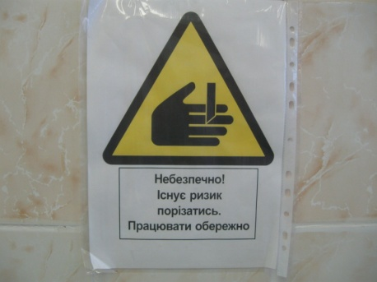
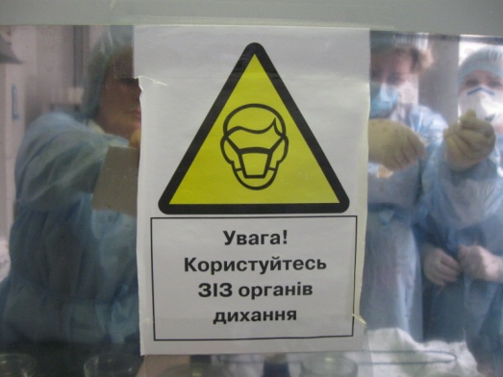
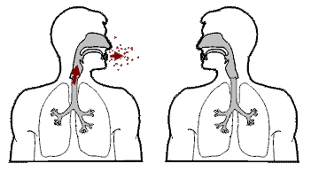
Виявлення небезпек:
Фізичних – вплив ел.струму, УФО, слабка освітленість, вологість, температура, рух повітря, шум і т. д. серйозність наслідків
Хімічних – вплив реактивів, деззасобів, канцерогенні р-ви, дратівливі і т. д
Механічних – укол шприцом, порізи
Біологічних - вплив мікроорганізмів
Людський фактор – нервово-психічні, фізична перевтома, акти вандалізму і т. д
Пожежна безпека
Дії з усунення:
Оцінка ризику
Складання плану з усунення
Усунення ризику або заходи зі зниження ризику в лабораторії

Slide 4
Для повної оцінки ризику необхідно мати:
Початкову інформацію
Досвід
Здоровий глузд
Здатність передбачити можливі наслідки

Slide 5
Інформацію після оцінки ризику використовують для:
Ефективного використання ресурсів
У плануванні при переобладнанні лабораторії
Обґрунтування потреб лабораторії по площі та обладнання
Профілактику зараження біологічно шкідливими речовинами членів сім'ї співробітників
Оцінку планів дій у разі аварій
Розуміння як об'єднати в одне ціле лабораторію, обладнання, персонал, процедури і небезпечні речовини для створення безпечного робочого оточення

Slide 6
Як проводити?
Необхідні попередні знання:
біологічної, хімічної, фізичної безпеки
Принципи біологічної, хімічної, фізичної безпеки
Знання про шляхи передачі інфекції
Розуміння ролі утворення аерозолів в лабораторії:
Як відбувається розповсюдження аерозолів
В результаті яких процедур можливе утворення аерозолів
Які методи можуть бути використані для зниження шкоди від утворення аерозолів або методи їх ізоляції
Знання основних принципів безпеки лабораторії:
Система очищення повітря
Наявність обладнання, що забезпечує безпеку
Існуючі обмеження при знезараженні відходів

Slide 7
Лабораторні параметри, які необхідно оцінити:
1.Фізичний стан лабораторії
Повітряний потік
Доступ в лабораторію
Матеріали для стін, стелі, підлоги
2. Обладнання попередження поширення аерозолів
БББ
Витяжна шафа
Центрифуга

Slide 8
Продовження
3. Персонал
Досвід та навчання
Фізичні недоліки
Відношення до роботи
Імунний статус
4. Реагенти
Патогенність
Шляхи передачі: інгаляційний, кров, ін'єкції
5. Типи процедур
Утворення аерозолів
Високі або низькі температури
Процедури, що потребують спеціальних навиків та дотримання стерильності

Slide 9
Здатність лабораторного персоналу контролювати небезпечні фактори залежить від:
рівня компетентності;
технічної кваліфікації та мікробіологічної практики всіх працівників лабораторії;
операційної здатності ізоляційного обладнання;
засобів забезпечення безпеки приміщення;
належного використання належних стандартних процедур роботи

Slide 10
Перелік груп ризику, пов'язаного з мікробіологічними агентами
1. Патогенність агента та інфекційну дозу 2. Потенційні наслідки інфікування 3. Природні шляхи передачі інфекції 4. Інші шляхи інфікування, викликані маніпуляціями в лабораторних умовах (парентеральний, повітряно-крапельний, з прийомом їжі) 5. Стабільність агента в навколишньому середовищі 6. Концентрація агента і обсяг матеріалів, які передбачається використовувати у роботі 7. Наявність відповідного «господаря» агента (людини або тварин) 8. Доступна інформація, отримана при дослідах на тваринах, звіти по лабораторному інфікуванні або клінічні звіти 9. Планова лабораторна діяльність (обробка ультразвуком, аерозолізація,центрифугування і т. д.)

Slide 11
Оцінка ризику на основі відповідних умов роботи в лабораторіях
Рівень бактеріального навантаження матеріалів
Можливість утворення інфекційних аерозолів
Робоча навантаження лабораторії і окремих співробітників
Місцезнаходження лабораторії
Епідеміологія хвороби і контингент пацієнтів Кваліфікація та стан здоров'я лабораторного персоналу

Slide 12
Оцінка процедурного ризику
Фактори, що стосуються всіх лабораторій | Слід брати до уваги
Патогенність | 1.Смертність від ТБ при відсутності лікування складає 30-50%; 2. 30% перебувають у контакті з хворим на ТБ стають інфікованими 3. У 5-10% інфікованих розвивається ТБ
Основний шлях передачі | Вдихання інфекційних крапельних частинок
Вторинні шляхи передачі | Прийом всередину, пряма інокуляція
Стабільність | Тривалий час життєздатні
Інфікуюча доза | Приблизно 10 бацил (1-1000)
Сприйнятливість | У 5-10% інфікованих розвивається ТБ протягом життя

Slide 13
Процедури для оцінки ризику
Виявлення небезпек, пов'язаних зі штамами, які з більшою ймовірністю можуть бути стійкими до ліків
Оцінка рівня кваліфікації персоналу в питаннях дотримання правил техніки безпеки
Оцінка технічного стану устаткування для забезпечення безпеки
Реєстрація одержаних результатів і прийняття запобіжних заходів

Slide 14
Фактори, які слід брати до уваги при проведенні оцінки ризику для визначення необхідних запобіжних заходів при проведенні конкретних процедур у ТБ лабораторіях різного рівня
Фактори, які змінюються в залежності від процедури або типу лабораторії | Процедура
 | Пряма мікроскопія мазка мокротиння | Обробка зразків для культуральних досліджень | Робота з культурами ТЛЧ
Відносний ризик всередині лабораторного інфікування | 1.4 | 7.8 | 22
ТБ серед лабораторного персоналу порівняно з особами поза лабораторії | (0.2-10.0) | (1.7-34.9) | (4.5-102.5)
Бактеріальна навантаження ТБ бацил досліджуваних матеріалів | мінлива | мінлива | Завжди висока: >10⁸/мл
Життєздатність ТБ бацил | Невизначена, але вважається високою | При обробці можуть гинути 90% бацил ТБ | Висока
Ймовірність того, що маніпуляції, необхідні для кожної процедури, здатні викликати утворення інфекційних аерозолів | Низька | Помірна | Висока

Slide 15
Збільшують ризик інфікування:
робочі поверхні столів можуть використовуватися неналежним чином;
контейнери зі зразками можуть протікати;
недбалі маніпуляції із зразками можуть призвести до повторної аерозолізації;
зразки можуть піддаватися занадто сильному струшуванню; слабка вентиляція або погане освітлення.

Slide 16
Нова оцінка процедурного ризику та аналіз результатів
Після впровадження нових методів і лабораторних процедур
Нове будівництво або впровадження нового обладнання
Зміна схеми розміщення персоналу
Зміна стандартних операційних процедур
Аварія в лабораторії
Ознаки наявності або підозра на внутрішньо лабораторну інфекцію
Прийняття до уваги вимог заходів реагування та плану дій при надзвичайних ситуаціях

Slide 17
Основні заходи забезпечення біобезпеки ТБ лабораторій
Кодекс практики
Доступ в лабораторію
Обов'язки керівника лабораторії
Засоби індивідуального захисту
Процедури
Робочі зони
2. Обладнання
3. Конструктивні особливості приміщень
4. Навчання
5. Видалення відходів

Slide 18
Обов'язком керівника лабораторії є:
Розробити спільно з інженером ОП правила техніки безпеки з урахуванням існуючих небезпек та ризиків конкретної лабораторії
Забезпечити якісне навчання персоналу методам безпечної роботи
Інформувати персонал про особливо небезпечних методиках, які потребують спеціальних заходів
Організувати забезпечення персоналу адекватним захистом (інженерним обладнанням, індивідуальними засобами захисту і спецодягом)

Slide 19
Обов'язком керівника лабораторії є:
Навчити персонал діяти при виникненні аварії або інциденту, який може призвести до внутрішньо лабораторного зараження
Контролювати правильність виконання процедур персоналом, дотримання потоковості і правил із забезпечення безпеки;
Організувати регулярне проходження медоглядів персоналом.

Slide 20
Дотримання гігієни та заходів інфекційного контролю є обов'язковим для кожного лабораторного спеціаліста

